Slide 1


POO:
Programación Orientada a Objetos
CLASE 2
Métodos de clases y métodos especiales.

Slide 2


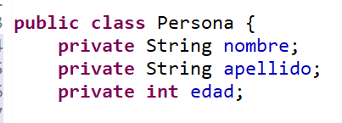
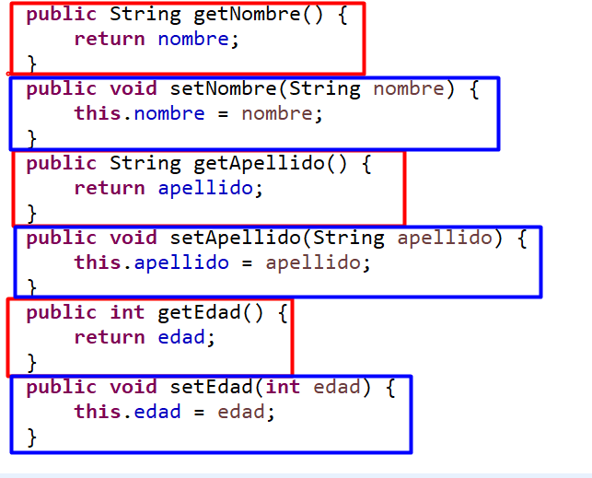
Clases: Metodos de acceso
Para poder acceder a los atributos de una clase como estos son privados usaremos los métodos setter y getter
método set: es para guardar dentro de los atributos.
método get: es para obtener el valor del atributo.
se generan tantos set igual a la cantidad de atributos que se tenga.
se generan tantos get igual a la cantidad de atributos que se tenga.
MÓDULO 2.

Slide 3
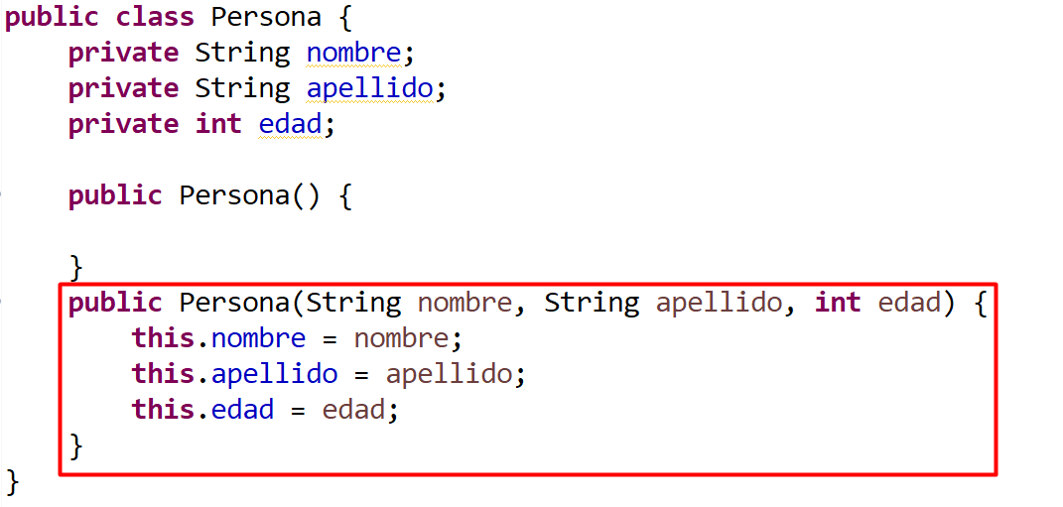
Clases: Metodos
Los métodos definen el comportamiento de la clase. Toda clase debe tener un método especial llamado constructor, para instanciar los objetos de la clase, este método tiene el mismo nombre de la clase
MÓDULO 2.

Slide 4
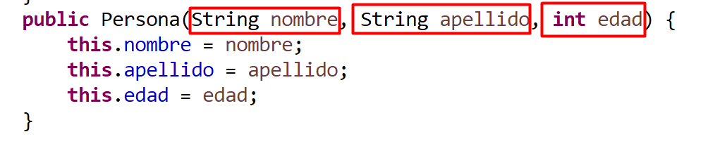
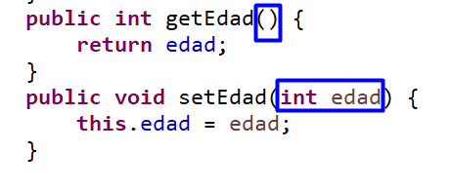
Métodos: Parámetros y argumentos
Los parámetros de un método definen la cantidad y el tipo de datos de los valores que recibe un método para su ejecución.
Los argumentos son los valores que se pasan a un método para su ejecución
MÓDULO 2.

Slide 5

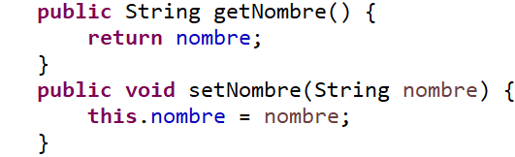
Métodos: Valor de retorno
Un método puede devolver un valor. Los métodos que no devuelven nada se declaran void, mientras que los métodos que devuelven un valor, indican el tipo de valor que devuelven: int, double, char, string o un tipo de objeto.
retorna un valor String
no retorna nada (void)
MÓDULO 2.

Slide 6
Métodos:
public void mayorEdad(int edad){
if(edad>18)
System.out.println("Es mayor de edad");
else
System.out.println("Es menor de edad");
}
no retorna nada (void)
public String mostrarDatos(Persona persona){
String datos="Los datos son: \n";
datos+=persona.nombre+"\n";
datos+=persona.apellidoPaterno+"\n";
datos+=persona.apellidoMaterno+"\n";
datos+=persona.sexo+"\n";
datos+=persona.edad+"\n";
datos+=persona.direccion+"\n";
return datos;
}
retorna un valor String
MÓDULO 2.

Slide 7
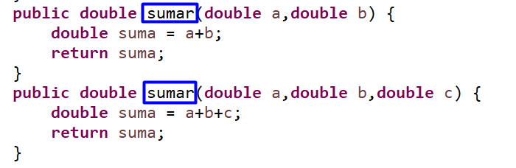
Métodos: Sobrecarga
La sobrecarga de métodos es útil para que el mismo método opere distinto con parámetros de distinto tipo o que un mismo método reciba una lista de parámetros diferentes . Esto quiere decir que puede haber 2 métodos con el mismo nombre que realicen 2 funciones distintas. La diferencia de los métodos sobrecargados está en su declaración.
MÓDULO 2.

Slide 8

Objetos
Una vez declarada la clase podemos crear objetos a partir de ella. A esta creación de un objeto se la denomina instanciación de la clase.
A partir de una clase se pueden crear los objetos que uno requiera.
Para crear objetos basta con declarar una variable.
Instanciar
Objeto
clase
NombreClase
nombreObjeto
=
new
NombreConstructor(parametros)
MÓDULO 2.
Persona
persona1
=
new
Persona(“perez”,”jose”,25)

Slide 9
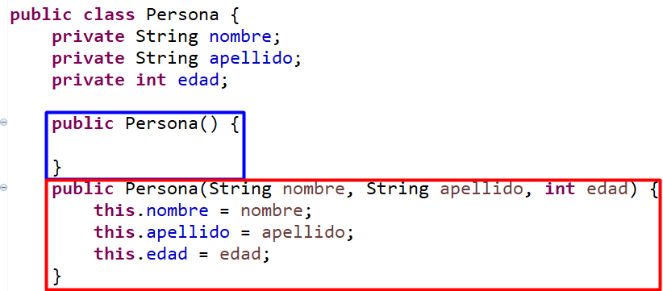
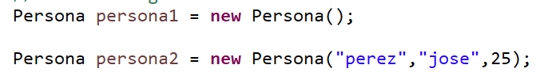
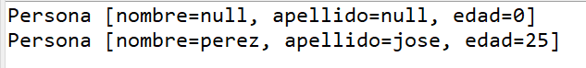
Objetos
Para instanciar los Objetos, puede haber varias maneras dependiendo el constructor que se elija a la hora de instanciar nuestro objeto.
Objeto
MÓDULO 2.

Slide 10
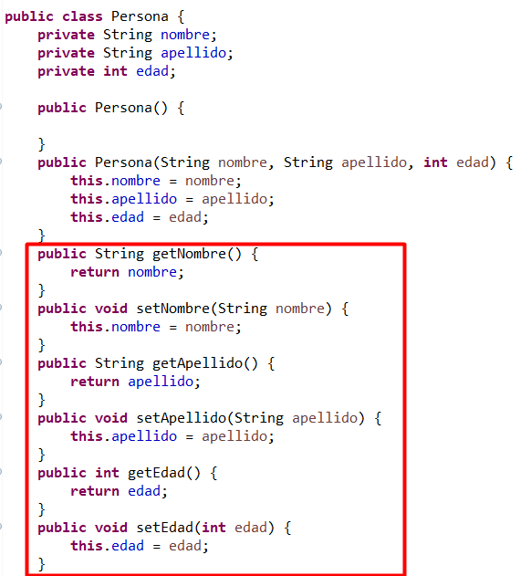
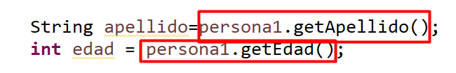

Objetos: cómo utilizar los métodos
Cuando dentro de la clase hay métodos definidos estos se pueden utilizar,
ya sea dentro de la misma clase o una vez instanciado el objeto. Se pone el objeto seguido de un punto y el nombre del método con sus parámetros.
Objeto
MÓDULO 2.

Slide 11
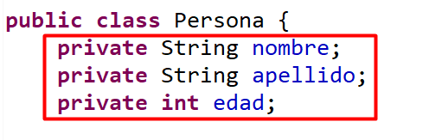
Encapsulamiento
Es la propiedad de ocultar información del objeto en este caso los atributos o métodos de un objeto, una manera de ocultarlo es mediante la palabra private de esta manera no se puede acceder fácilmente, de manera que sólo se pueda cambiar mediante las operaciones definidas para ese objeto.
Los métodos de accesos setter y getter nos permiten acceder a los atributos aunque estos sean privados.
get
set
MÓDULO 2.

Slide 12
Objetos: cómo utilizar los métodos
public class Persona {
//Atributos
private String nombre;
private String apellidoPaterno;
private String apellidoMaterno;
private char sexo;
private int edad;
private String direccion;
//Constructor por defecto
public Persona(){
}
public String getNombre() {
return this.nombre;
}
public char getSexo() {
return this.sexo;
}
public int getEdad() {
return this.edad;
}
MÓDULO 2.

Slide 13



Objetos
Clase: Persona
Nombre
Edad
Intereses
instancia
Objeto: Persona1
Objeto: Persona2
Nombre: Mauricio Paz
Edad: 27
Intereses: [música, deporte]
Nombre: Lucía Aguirre
Edad: 21
Intereses: [deporte, arte]
MÓDULO 2.
Medina Ramiro

Slide 14

Gracias.
WEB: http://milprogramadores.unsa.edu.ar/
CANAL TELEGRAM: https://t.me/milprogramadoressaltenios
CENTRO DE AYUDA: http://ayudamilprogramadores.com/

